Slide 1
Отдельные вопросы статистического наблюдения и формирования официальной статистической информации о деятельности коллективных средств размещения
2021-2022 год
Ведущий специалист-эксперт отдела статистики рыночных услуг, труда, образования, науки и инноваций
Автишенко Оксана Вадимовна

Slide 2



К коллективным средствам размещения относятся гостиницы и аналогичные средства размещения (гостиницы, мотели, хостелы и другие организации гостиничного типа), специализированные средства размещения (санаторно-курортные организации, дома отдыха, пансионаты, кемпинги, базы отдыха, туристские базы, круизные и прогулочные суда, железнодорожные спальные вагоны, наземный и водный транспорт, переоборудованный под средства размещения, включая дебаркадеры, с 2017 г. включаются детские загородные оздоровительные лагеря).
Коллективные средства размещения
Гостиницы и аналогичные им коллективные средства размещения
Гостиницы
Мотели
Специализированные коллективные средства размещения
Санаторно-курортные организации
Организации отдыха
Хостелы
Туристские базы

Slide 3
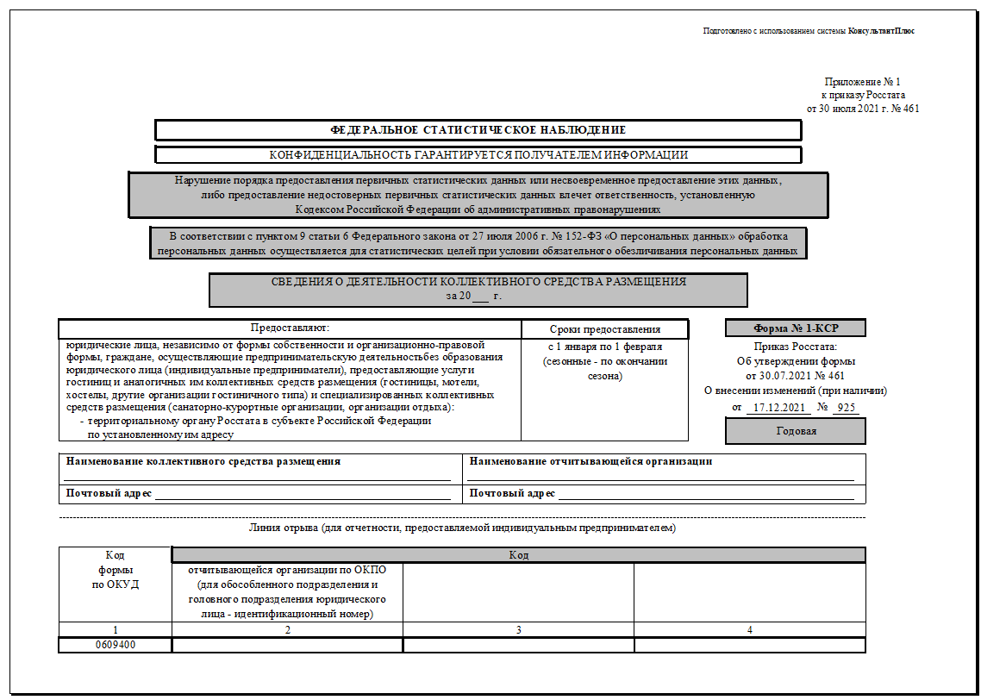
Формы федеральных статистических наблюдений
«Сведения о деятельности коллективного средства размещения»
Форма № 1-КСР
годовая
Юридические лица, независимо от формы собственности и организационно-правовой формы, граждане, осуществляющие предпринимательскую деятельность без образования юридического лица (индивидуальные предприниматели), предоставляющие услуги гостиниц и аналогичных им коллективных средств размещения (гостиницы, мотели, хостелы, другие организации гостиничного типа) и специализированных коллективных средств размещения (санаторно-курортные организации, организации отдыха):
Отчет предоставляется после отчетного года – по окончании работы (сезона)

Slide 4
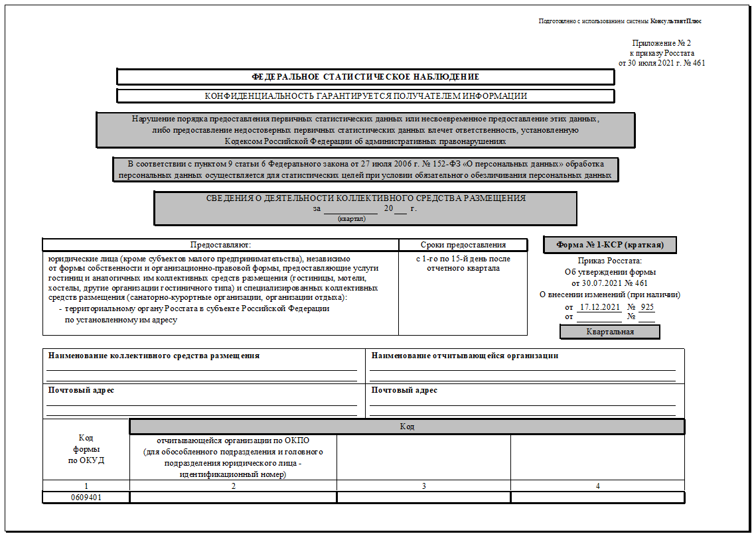
Форма № 1-КСР (краткая)
квартальная
Юридические лица (кроме субъектов малого предпринимательства), независимо от формы собственности и организационно-правовой формы, предоставляющие услуги гостиниц и аналогичных им коллективных средств размещения (гостиницы, мотели, хостелы, другие организации гостиничного типа) и специализированных коллективных средств размещения (санаторно-курортные организации, организации отдыха)
Респондент заполняет настоящую форму по итогам деятельности отдельно за каждый квартал отчетного года и предоставляет
ее в территориальный орган Росстата по месту нахождения коллективного средства размещения. Сезонные КСР заполняют
и предоставляют форму с того квартала, в котором они фактически начинают функционировать.

Slide 5
В соответствии с пунктом 1.23.1 Федерального плана статистических работ, утвержденного распоряжением Правительства РФ от 6 мая 2008г. № 671-р (с изменениями от 28 января 2022 г. № 118-р) сроки официальной публикации сведений о деятельности коллективных средств размещения следующие:
1.23. Гостиницы, рестораны (общественное питание)
1.23.1. | Деятельность коллективных средств размещения | по Российской Федерации, субъектам Российской Федерации, федеральным округам, формам собственности | ежегодно | 4-я неделя апреля
 |  |  | ежеквартально | на 36-40-й рабочий день после отчетного периода

Slide 6
Отдельные показатели деятельности коллективных средств размещения
(по данным формы № 1-КСР (годовая))
1)
 | 2020 | 2021
Число ночевок, тыс. единиц | 686,2 | 1261
Число КСР, единиц | 143 | 138
Численность размещенных лиц, тыс.человек | 257 | 368,8
1)
Данная информация размещена ЕМИСС

Slide 7
1)
Отдельные показатели деятельности коллективных средствах размещения
(по данным формы № 1-КСР (краткая))
Псковская область | 2021 |  |  |  | 2022
 | январь-март | январь-июнь | январь-сентябрь | январь-декабрь | январь-март
Число ночевок, тыс. единиц | 180,8 | 420,0 | 695,0 | 876,7 | В соответствии с ФПСР срок официальной публикация установлен с 26 мая по 1 июня 2022 года
Численность размещенных лиц, тыс. человек | 72,3 | 165,8 | 255,5 | 319,6
1) Данная информация размещена в ЕМИСС

Slide 8
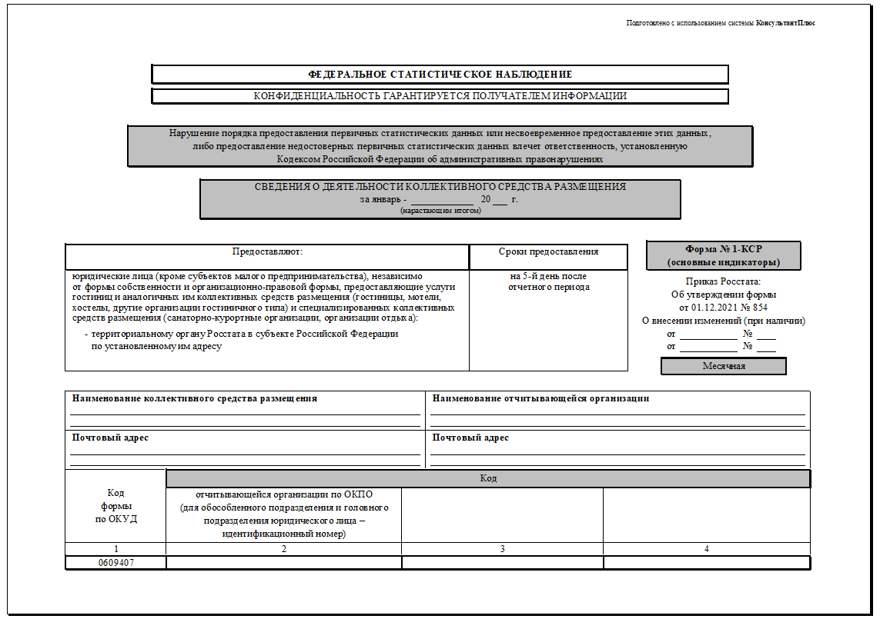
Начиная с отчета за январь 2022 года введена новая форма статистического наблюдения
«Сведения о деятельности коллективных средств размещения»
Форма № 1-КСР (основные индикаторы)
Месячная
Юридические лица (кроме субъектов малого предпринимательства), независимо от формы собственности и организационно-правовой формы, предоставляющие услуги гостиниц и аналогичных им коллективных средств размещения (гостиницы, мотели, хостелы, другие организации гостиничного типа) и специализированных коллективных средств размещения (санаторно-курортные организации, организации отдыха)
Респондент заполняет данные по форме по итогам деятельности за отчетный период с начала года

Slide 9
В соответствии с пунктом 1.23.1 Федерального плана статистических работ, утвержденного распоряжением Правительства РФ от 6 мая 2008г. № 671-р (с изменениями от 28 января 2022 г. № 118-р) сроки официальной публикации сведений о деятельности коллективных средств размещения следующие:
1.23. Гостиницы, рестораны (общественное питание)
Деятельность коллективных средств размещения по Российской Федерации, субъектам Российской Федерации, федеральным округам, формам собственности | ежегодно | 4-я неделя апреля
 | ежеквартально | на 36-40-й рабочий день после отчетного периода
 | ежемесячно | на 19 - 23-й рабочий день после отчетного периода

Slide 10
Сведения о числе коллективных средств размещения и численности размещенных лиц в 2022 году
по форме №1- КСР ( основные индикаторы)
1)
 | Январь | Январь-февраль | Январь-март
Число КСР, единиц | 21 | 45 | В соответствии с ФПСР срок официальной публикация установлен в период с 27 апреля по 5 мая 2022 года
Численность размещенных лиц, тыс. человек | 5,4 | 8,6
Число ночевок, тыс. единиц | 24,1 | 39,7
1) Данная информация размещена в ЕМИСС.

Slide 12
Туристский поток (по числу туристских поездок) – общее количество туристских поездок на определенную территорию за определенный промежуток времени.
Туристский поток по Российской Федерации (по числу туристских поездок) – общее количество туристских поездок, совершенных российскими и иностранными туристами в пределах Российской Федерации.
Туристский поток по субъекту (региону) Российской Федерации (по числу туристских поездок) – общее количество туристских поездок, совершенных российскими и иностранными туристами в пределах определенного субъекта (региона) Российской Федерации. В соответствии с приказом Росстата от 26 февраля 2021г. № 109 «Об утверждении методики оценки туристского потока»

Slide 14
Оценка туристического потока
 | 2022
 | январь | январь-февраль
Российская Федерация, единиц | 8360451 | 15 327 104
Псковская область , единиц | 62418 | 99169

Slide 15
Благодарим
за внимание!
Контактные телефоны: 79-09-72, 79-09-62

